Slide 1


Informe Evaluación Principal Espacio de Rendición de Cuentas 2019

Slide 2
Introducción
El Instituto Nacional de Vías, realizó el principal espacio de rendición de cuentas denominado “Invías construye país con Transparencia”, tuvo dos momentos, el primero a través del mecanismo de audiencia pública participativa y el segundo una feria de servicios, permitiendo así mostrar los logros alcanzados durante su primer año de gobierno.
Por lo anterior, a continuación se presentan los resultados con respecto a la consulta y la información, el desarrollo del principal espacio de rendición de cuentas y las conclusiones más relevantes.

Slide 3
Objetivo
Propiciar espacios de diálogo e interacción con los grupos de valor y de interés, informando sobre los logros alcanzados por Invías durante el primer año de gobierno, en el marco Plan Nacional de Desarrollo 2018-2022 “Pacto por Colombia. Pacto por la Equidad y el Plan Estratégico Institucional 2019-2022”, con enfoque en derechos humanos y objetivos de desarrollo sostenibles.

Slide 4
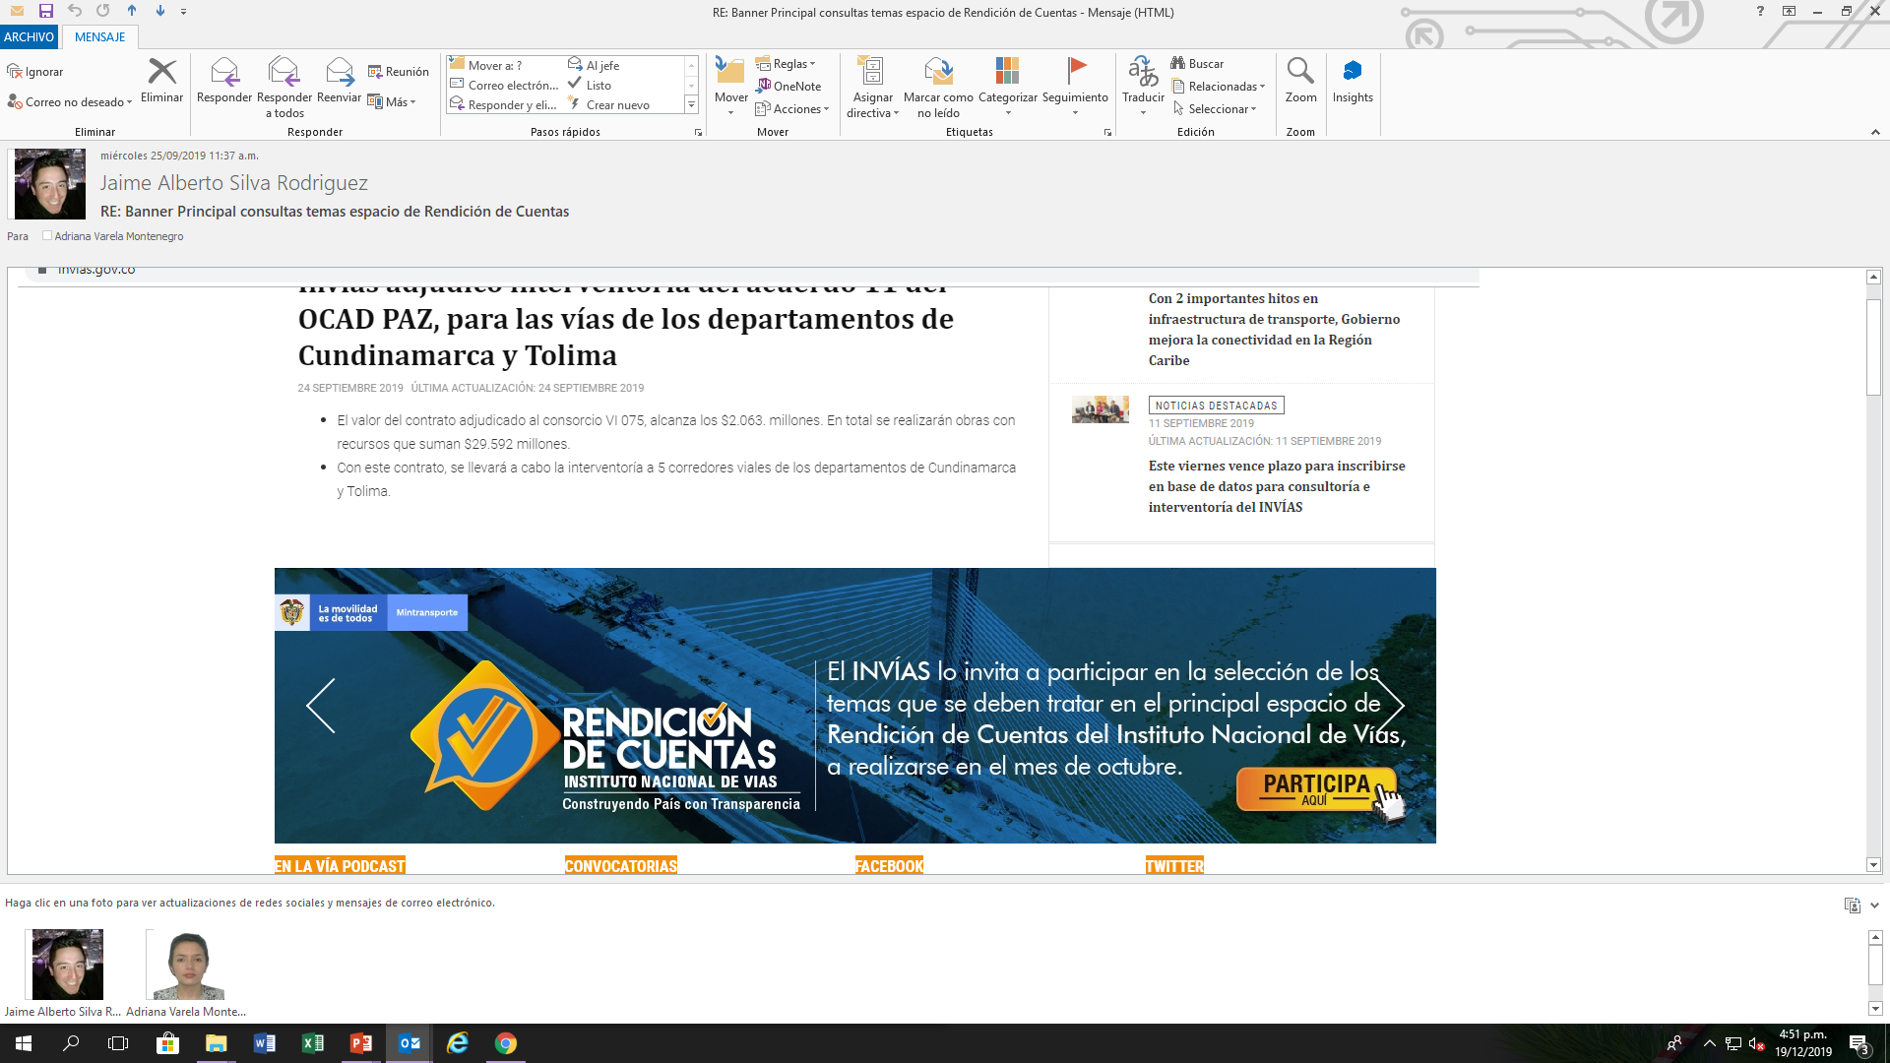
Consulta e información
Se definieron roles y responsables entre la Dirección General (Grupo de Comunicaciones), Oficina Asesora de Planeación y Secretaría General (Subdirección Administrativa); se estableció plan de trabajo.
A través de una encuesta sobre los temas a tratar en el principal espacio de rendición de cuentas se consultó a los grupos de valor y se seleccionaron los siguientes:
Cruce de la cordillera central
Red fluvial
Transparencia en la contratación
Ruta escuela de la adaptación
En total participaron 21 personas, estos temas fueron incorporados en el informe del principal espacio de Rendición de Cuentas

Slide 5

Desarrollo del Principal Espacio de Rendición de Cuentas
INVÍAS CONTRUYE PAÍS CON TRANSPARENCIA
13 DE NOVIEMBRE DE 2019
MECANISMOS:
AUDIENCIA PÚBLICA PARTICIPATIVA
FERIA DE SERVICIOS
Centro de convenciones Hampton by Hilton 9:00 am a 4:00 pm

Slide 6

Desarrollo del Principal Espacio de Rendición de Cuentas
AUDIENCIA PÚBLICA PARTICIPATIVA
El Director General, el Director Operativo, la Secretaría General, la Directora de Contratación y la Subdirectora de Prevención y Atención a Emergencias presentaron los logros alcanzados durante el primer año de gobierno.
*Se realizó transmisión vía streaming

Slide 7

Desarrollo del Principal Espacio de Rendición de Cuentas
Contenido Stands
Nombre Stand | Temas
Construyendo País con Infraestructura Intermodal | 1. Cruce de la Cordillera Central 2. Nuevo Puente Pumarejo 3. Proyectos destacados 4. Invías en el territorio 5. Terciaría y Férrea 6. Marítima y Fluvial
Modernización técnica: | 7. Desarrollo tecnológico 8. Innovación 9. Sostenibilidad 10. ITS 11. Inmersión GRD
Contratación con Transparencia | 12. Contratación con Transparencia
Gestión humana estratégica y fenecimiento de cuenta | 13. Plan Estratégico Gestión Humana y Fenecimiento de Cuenta
Seguridad en carreteras nacionales | 14. Programa de Seguridad en Carreteras Nacionales
Atención al ciudadano | 15. Atención al ciudadano
FERIA DE SERVICIOS
Se realizó en el Centro de convenciones Hampton tuvo 15 stands.

Slide 8




Participación
La transmisión obtuvo los siguientes resultados:
3.304 personas alcanzadas
503 interacciones
1.070 reproducciones de video
    88 Me gusta
    8 Me encanta
    2 Me asombra
    9 Comentarios
    28 Veces compartido
    369 clicks
PARTICIPACIÓN
TOTAL 313 PERSONAS
GREMIOS: 28
SECTOR: 4
GOBIERNO: 6
ORGANOS DE CONTROL: 1

Slide 9

Diálogo y responsabilidad
Para establecer el diálogo con los grupos de valor, se habilitaron los siguientes canales: Facebook, Twitter, y correo electrónico rcuentas@Invias.gov.co y tanto el director General como los demás directivos respondieron a las preguntas que surgieron en el principal espacio.
Se habilitó el canal vía streaming para que se tuviera una mayor cobertura.
Durante la jornada se adquirieron compromisos, los cuales pueden ser consultados en el siguiente enlace: https://www.invias.gov.co/index.php/planeacion-gestion-y-control/2015-12-15-17-05-49

Slide 10

Evaluación
Al finalizar el principal espacio de rendición de cuentas, se dispuso de un formato elaborado a partir del instrumento “N°19” disponible en el MURC, el cuál fue entregado a los asistentes, para que los grupos de valor evaluarán el Principal Espacio de la Rendición de Cuentas “Invías construye país con Transparencia”, en total lo diligenciaron 57 personas. De estas el 39% de los encuestados manifestó que se enteró del espacio de rendición de cuentas a través de redes sociales y otro 33% mediante la página web del Invías.

Slide 11

Evaluación
Principales observaciones sobre si ¿volvería a participar en otra actividad como esta?
Conocer las políticas de la entidad
Muy buena
Se saben todos los proyectos que se están ejecutando y podemos participar en la gestión con trasparencia
Fortalece el conocimiento y nos mantiene informados
Se amplia la información y se ven los logros de la entidad
Es importante la información
Muy largo
Importante conocer el estado de la red de transporte
Conocer la realidad de la Infraestructura
Interés en el desarrollo del país
Agradable el informe
Excelente programa
Una manera novedosa de rendición de cuentas
Conocer la inversión en el país
Diferente
Saber que se realizó en vías terciarias
Conocer los avances en materia de muelles
Muy extenso
Me pareció que no todo lo dicho fuera cierto

Slide 12
Conclusiones
Los actores tienen un mayor interés por temáticas relacionadas con el objeto misional de la Entidad, en particular lo relacionado con la red vial fluvial, también muestran interés en los temas de Transparencia y ruta escuela de adaptación.
El principal espacio de rendición de cuentas Invías construye país con transparencia logró la participación de 313 personas, sin embargo, se deberá continuar usando redes sociales como Facebook Live para que más personas logren visualizarlo y el diálogo sea mayor.
De acuerdo con la encuesta de evaluación del principal espacio de rendición de cuentas el 91% de los encuestados respondió que el contenido fue claro.
Se recomienda cumplir con los tiempos de la agenda.
Se debería contemplar como principal espacio de diálogo un solo mecanismo para así concentrar la mayor cantidad de participantes.

